Slide 1
第3章
数据链路层

Slide 2
JMeter介绍
JMeter，一个100％的纯Java桌面应用，它是Apache组织的开放源代码项目，它是功能和性能测试的工具。JMeter可以用于测试静态或者动态资源的性能（文件、Servlets、Perl脚本、Java对象、数据库和查询、ftp服务器或者其他资源）。原先Jmemer是为Web/HTTP测试而设计的，但是它已经扩展以支持各种各样的测试模块。它和用于HTTP和SQL数据库（使用JDBC）的模块一起运送。它可以用来测试静止资料库或者活动资料库中的服务器的运行情况，可以用来模拟对服务器或者网络系统加以重负荷以测试它的抵抗力，或者用来分析不同负荷类型下的所有运行情况。它也提供了一个可替换的界面用来定制数据显示，测试同步及测试的创建和执行。
Jmeter的下载地址：http://jakarta.apache.org/jmeter/usermanual/index.html
JMeter 的特性：
a) 能够对HTTP和FTP服务器进行压力和性能测试， 也可以对任何数据库进行同样的测试（通过JDBC）。
b) 完全的可移植性和100％ 纯Java。
c) 完全 Swing 和轻量组件支持（预编译的JAR使用 javax.swing.*)包。
d) 完全多线程 框架允许通过多个线程并发取样和 通过单独的线程组对不同的功能同时取样。
e) 精心的GUI设计允许快速操作和更精确的计时。
f) 缓存和离线分析/回放测试结果。
g) 高可扩展性：
h) 可链接的取样器允许无限制的测试能力。
i) 各种负载统计表和可链接的计时器可供选择。
j) 数据分析和可视化插件提供了很好的可扩展性以及 以及个性化。
k) 具有提供动态输入到测试的功能（包括Javascrīpt）。
l) 支持脚本变成的取样器（在1.9.2及以上版本支持BeanShell）。

Slide 3
海明码工作过程
  每个码字到来前，接收方计数器清零；
  接收方检查每个校验位k (k = 1, 2, 4 …)的奇偶值是否正确；
  若第 k 位奇偶值不对，计数器加 k；
  所有校验位检查完后，若计数器值为0，则码字有效；若计数器值为m，则第m位出错。
  若校验位1、2、8出错，则第11位变反。
  Fig. 3-6
使用海明码纠正突发错误
  可采用k个码字（n = m + r）组成 k × n 矩阵，按列发送，接收方恢复成 k × n 矩阵
  kr个校验位，km个数据位，可纠正最多为k个的突发性连续比特错。

Slide 4
海明码工作过程
  每个码字到来前，接收方计数器清零；
  接收方检查每个校验位k (k = 1, 2, 4 …)的奇偶值是否正确；
  若第 k 位奇偶值不对，计数器加 k；
  所有校验位检查完后，若计数器值为0，则码字有效；若计数器值为m，则第m位出错。
  若校验位1、2、8出错，则第11位变反。
  Fig. 3-6
使用海明码纠正突发错误
  可采用k个码字（n = m + r）组成 k × n 矩阵，按列发送，接收方恢复成 k × n 矩阵
  kr个校验位，km个数据位，可纠正最多为k个的突发性连续比特错。

Slide 5
JMeter
Apache组织的开放源代码项目，它是功能和性能测试的工具。JMeter可以用于测试静态或者动态资源的性能（文件、Servlets、Perl脚本、Java对象、数据库和查询、ftp服务器或者其他资源）。原先Jmemer是为Web/HTTP测试而设计的，但是它已经扩展以支持各种各样的测试模块。它和用于HTTP和SQL数据库（使用JDBC）的模块一起运送。它可以用来测试静止资料库或者活动资料库中的服务器的运行情况，可以用来模拟对服务器或者网络系统加以重负荷以测试它的抵抗力，或者用来分析不同负荷类型下的所有运行情况。它也提供了一个可替换的界面用来定制数据显示，测试同步及测试的创建和执行。
Jmeter的下载地址：http://jakarta.apache.org/jmeter/usermanual/index.html
JMeter 的特性：
a) 能够对HTTP和FTP服务器进行压力和性能测试， 也可以对任何数据库进行同样的测试（通过JDBC）。
b) 完全的可移植性和100％ 纯Java。
c) 完全 Swing 和轻量组件支持（预编译的JAR使用 javax.swing.*)包。
d) 完全多线程 框架允许通过多个线程并发取样和 通过单独的线程组对不同的功能同时取样。
e) 精心的GUI设计允许快速操作和更精确的计时。
f) 缓存和离线分析/回放测试结果。
g) 高可扩展性：
h) 可链接的取样器允许无限制的测试能力。
i) 各种负载统计表和可链接的计时器可供选择。
j) 数据分析和可视化插件提供了很好的可扩展性以及 以及个性化。
k) 具有提供动态输入到测试的功能（包括Javascrīpt）。
l) 支持脚本变成的取样器（在1.9.2及以上版本支持BeanShell）。

Slide 6
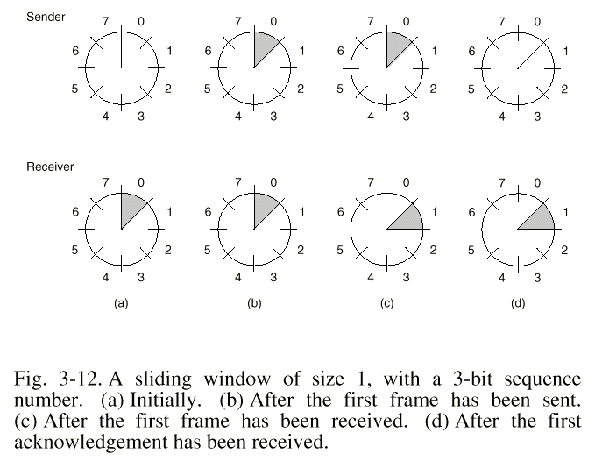

Slide 7
3.1 定义和功能（1）
3.1.1 定义
要解决的问题
  如何在有差错的线路上，进行无差错传输。
ISO关于数据链路层的定义
  数据链路层的目的是为了提供功能上和规程上的方法，以便建立、维护和释放网络实体间的数据链路。
结点（node）：网络中的主机（host）和路由器（router）称为结点
链路（link）：通信路径上连接相邻结点的通信信道称为链路。
数据链路层协议定义了一条链路的两个结点间交换的数据单元格式，以及结点发送和接收数据单元的动作。

Slide 8
3.1.1 定义
要解决的问题
  如何在有差错的线路上，进行无差错传输。
ISO关于数据链路层的定义
  数据链路层的目的是为了提供功能上和规程上的方法，以便建立、维护和释放网络实体间的数据链路。
结点（node）：网络中的主机（host）和路由器（router）称为结点
链路（link）：通信路径上连接相邻结点的通信信道称为链路。
数据链路层协议定义了一条链路的两个结点间交换的数据单元格式，以及结点发送和接收数据单元的动作。

Slide 9
3.1.1 定义
要解决的问题
  如何在有差错的线路上，进行无差错传输。
ISO关于数据链路层的定义
  数据链路层的目的是为了提供功能上和规程上的方法，以便建立、维护和释放网络实体间的数据链路。
结点（node）：网络中的主机（host）和路由器（router）称为结点
链路（link）：通信路径上连接相邻结点的通信信道称为链路。
数据链路层协议定义了一条链路的两个结点间交换的数据单元格式，以及结点发送和接收数据单元的动作。

Slide 11
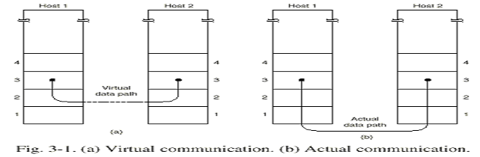
3.1 定义和功能（2-1）
端到端（end to end）与点到点（point to point）
  从源结点（source node）到目的结点（destination node）的通信称为端到端通信，通信路径（path）可能由多个链路组成。
  在相邻结点间的一条链路上的通信称为点到点通信。
虚拟数据通路，实际数据通路
  Fig. 3-1

Slide 12
3.1 定义和功能（2-2）
数据链路控制规程
  为使数据能迅速、正确、有效地从发送点到达接收点所采用的控制方式。
数据链路层协议应提供的最基本功能
  数据在数据链路上的正常传输（建立、维护和释放）
  定界与同步，也处理透明性问题
  差错控制
  顺序控制
  流量控制

Slide 14
3.1 定义和功能（3）
3.1.2 为网络层提供服务
为网络层提供三种合理的服务
  无确认无连接服务，适用于
    误码率很低的线路，错误恢复留给高层；
    实时业务
    大部分局域网
  有确认无连接服务，适用于不可靠的信道，如无线网。
  有确认有连接服务

Slide 15
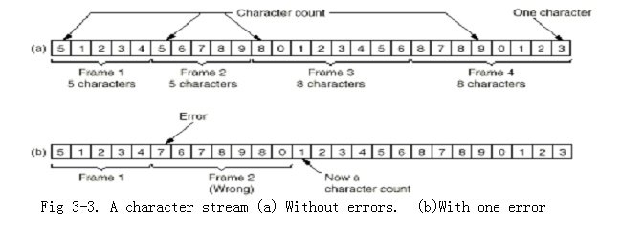
3.1 定义和功能（4-1）
3.1.3 成帧（Framing）
将比特流分成离散的帧，并计算每个帧的校验和。
成帧方法之一：
  字符计数法
    在帧头中用一个域来表示整个帧的字符个数
    缺点：若计数出错，对本帧和后面的帧有影响。
    Fig. 3-3

Slide 16
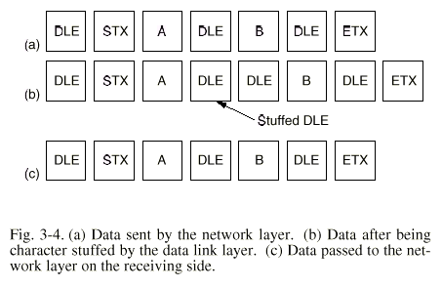
3.1 定义和功能（4-2）
3.1.3 成帧（Framing）
成帧方法之二：
  带字符填充的首尾字符定界法
    起始字符 DLE STX，结束字符DLE ETX
    字符填充
    Fig. 3-4
    缺点：局限于8位字符和ASCII字符传送。

Slide 17
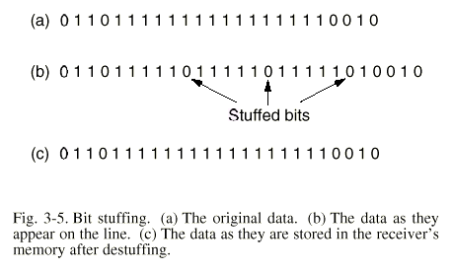
3.1 定义和功能（4-3）
成帧方法之三：
  带位填充的首尾标记定界法
    帧的起始和结束都用一个特殊的位串“01111110”，称为标记(flag)
    “0”比特插入删除技术
    Fig. 3-5

Slide 18
差错出现的特点：随机，连续突发（burst）
处理差错的两种基本策略
  使用纠错码：发送方在每个数据块中加入足够的冗余信息，使得接收方能够判断接收到的数据是否有错，并能纠正错误。
  使用检错码：发送方在每个数据块中加入足够的冗余信息，使得接收方能够判断接收到的数据是否有错，但不能判断哪里有错。
3.2.1 纠错码
码字（codeword）：一个帧包括m个数据位，r个校验位，n = m + r，则此n比特单元称为n位码字。
海明距离（Hamming distance）：两个码字之间对应位上不同的比特位数目。

Slide 20
3.1 定义和功能（4-4）
成帧方法之四:
  物理层编码违例法
    只适用于物理层编码有冗余的网络
    802 LAN：Manchester encoding or Differential Manchester encoding 用high-low pair/low-high pair表示1/0，high-high/low-low不表示数据，可以用来做定界符。

Slide 21
3.1 定义和功能（4-4）
成帧方法之四:
  物理层编码违例法
    只适用于物理层编码有冗余的网络
    802 LAN：Manchester encoding or Differential Manchester encoding 用high-low pair/low-high pair表示1/0，high-high/low-low不表示数据，可以用来做定界符。
注意：在很多数据链路协议中，使用字符计数法和一种其它方法的组合。

Slide 22
3.1 定义和功能（5）
3.1.4 差错控制
一般方法：接收方给发送方一个反馈（响应）。
出错情况
  帧（包括发送帧和响应帧）出错；
  帧（包括发送帧和响应帧）丢失
通过计时器和序号保证每帧最终交给目的网络层仅一次是数据链路层的一个主要功能。
3.1.5 流量控制
基于反馈机制：限制发送方的发送速率不要超过接受方能够处理的速率。
流量控制主要在传输层实现

Slide 23
3.2 错误检测和纠正（1）
差错出现的特点：随机，连续突发（burst）
处理差错的两种基本策略
  使用纠错码：发送方在每个数据块中加入足够的冗余信息，使得接收方能够判断接收到的数据是否有错，并能纠正错误。
  使用检错码：发送方在每个数据块中加入足够的冗余信息，使得接收方能够判断接收到的数据是否有错，但不能判断哪里有错。
3.2.1 纠错码
码字（codeword）：一个帧包括m个数据位，r个校验位，n = m + r，则此n比特单元称为n位码字。
海明距离（Hamming distance）：两个码字之间对应位上不同的比特位数目。

Slide 25
3.2 错误检测和纠正（2）
  例：0000000000 与0000011111的海明距离为5
  如果两个码字的海明距离为d，则需要d个单比特错就可以把一个码字转换成另一个码字；
  为了检查出d个错（单比特错），需要使用海明距离为 d + 1 的编码；
  为了纠正d个错，需要使用海明距离为 2d + 1 的编码；
最简单的例子是奇偶校验，在数据后填加一个奇偶位（parity bit）
  例：使用偶校验（“1”的个数为偶数）
10110101 ——> 101101011
10110001 ——> 101100010
  奇偶校验可以用来检查单个错误。
  奇偶校验常分为水平奇偶检验与垂直奇偶检验。

Slide 26
3.2 错误检测和纠正（3）
设计纠错码
  要求：m个信息位，r个校验位，纠正单比特错；
  对2^{m}个有效信息中任何一个，有n个与其距离为1的无效码字，因此有：(n + 1) 2^{m} ≤ 2^{n}
利用 n = m + r，得到 (m + r + 1) ≤ 2^{r}
给定m，利用该式可以得出校正单比特误码的校验位数目的下界
海明码
  码位从左边开始编号，从“1”开始；
  位号为2的幂的位是校验位，其余是信息位；
  每个校验位使得包括自己在内的一些位的奇偶值为偶数（或奇数）。
  为看清数据位k对哪些校验位有影响，将k写成2的幂的和。
  例：11 = 1 + 2 + 8

Slide 27
3.2 错误检测和纠正（4）
海明码工作过程
  每个码字到来前，接收方计数器清零；
  接收方检查每个校验位k (k = 1, 2, 4 …)的奇偶值是否正确；
  若第 k 位奇偶值不对，计数器加 k；
  所有校验位检查完后，若计数器值为0，则码字有效；若计数器值为m，则第m位出错。
  若校验位1、2、8出错，则第11位变反。
  Fig. 3-6
使用海明码纠正突发错误
  可采用k个码字（n = m + r）组成 k × n 矩阵，按列发送，接收方恢复成 k × n 矩阵
  kr个校验位，km个数据位，可纠正最多为k个的突发性连续比特错。

Slide 28
3.2 错误检测和纠正（5）
3.2.2 检错码
使用纠错码传数据，效率低，适用于不可能重传的场合；大多数情况采用检错码加重传。
循环冗余码（CRC码，多项式编码）
  110001，表示成多项式 x⁵ + x⁴ + 1
生成多项式G(x)
  发方、收方事前商定；
  生成多项式的高位和低位必须为1
  生成多项式必须比传输信息对应的多项式短。
CRC码基本思想
  校验和（checksum）加在帧尾，使带校验和的帧的多项式能被G(x)除尽；收方接收时，用G(x)去除它，若有余数，则传输出错。

Slide 30
3.2 错误检测和纠正（6）
校验和计算算法
  设G(x)为 r 阶，在帧的末尾加 r 个0，使帧为m + r位，相应多项式为x^{r}M(x)；
  按模2除法用对应于G(x)的位串去除对应于x^{r}M(x)的位串；
  按模2减法从对应于x^{r}M(x)的位串中减去余数R(x) （等于或小于r位），结果就是要传送的带校验和的多项式T(x)。
  Fig. 3-7
CRC的检错能力
  发送：T(x)；接收：T(x) + E(x)；
  余数R(x) =((T(x) + E(x)) / G(x)) = 0 + 余数(E(x) / G(x))
  若 余数R(x) = 0，则差错不能发现；否则，可以发现。

Slide 31
3.2 错误检测和纠正（7）
  如果只有单比特错，即E(x) = x^{i}，而G(x)中至少有两项，余数(E(x) / G(x)) ≠ 0，所以可以查出单比特错；
  如果发生两个孤立单比特错，即E(x) = x^{i} + x^{j} = x^{j} (x^{i-j} + 1)，假定G(x)不能被x整除，那么能够发现两个比特错的充分条件是：x^{k} + 1不能被G(x)整除 (k ≤ i - j)；
  如果有奇数个比特错，即E(x)包括奇数个项，G(x)选(x + 1)的倍数就能查出奇数个比特错；
  具有r个校验位的多项式能检查出所有长度 ≤ r 的突发性差错。长度为k的突发性连续差错（并不表示有k个单比特错）可表示为 x^{i} (x^{k-1} + … + 1)，若G(x)包括x⁰项，且 k - 1小于G(x)的阶，则 余数(E(x) / G(x)) ≠ 0;
  如果突发差错长度为 r + 1，当且仅当突发差错和G(x)一样时， 余数(E(x) / G(x)) = 0，概率为1/2^{r-1};
  长度大于 r + 1的突发差错或几个较短的突发差错发生后，坏帧被接收的概率为 1/2^{r}。

Slide 32
3.2 错误检测和纠正（8）
四个多项式已成为国际标准
  CRC-12 = x¹² + x¹¹ + x³ + x² + x + 1
  CRC-16 = x¹⁶ + x¹⁵ + x² + 1
  CRC-CCITT = x¹⁶ + x¹² + x⁵ + 1
  CRC-32
硬件实现CRC校验
  网卡NIC（Network Interface Card）

Slide 33
3.3 基本的数据链路层协议（0）
发送数据：网络层→数据链路层→物理层
接收数据：物理层→数据链路层→网络层
许多协议中的共同声明:
  # define MAX_PKT 1024
  typedef enum {false, true} boolean;
  typedef unsigned int seq_nr; /*sequence or ack numbers */
  typedef struct{unsigned char data[MAX_PKT];} packet;
  typedef enum{data, ack, nak} frame_kind;
  typedef struct{
    Frame_kind kind;
    Seq_nr seq; /*sequence number */
    Seq_nr ack; /* acknoledgement number */
    Packet info; /*the network layer packet */
  } frame;
  wait_for_event(&event)
  to_physical_layer, from _physical_layer
  to_network_layer, from _network_layer

Slide 34
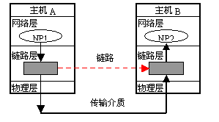
3.3 基本的数据链路层协议（1）
3.3.1 无约束单工协议（An Unrestricted Simplex Protocol）
工作在理想情况，几个前提：
  单工传输
  发送方无休止工作（要发送的信息无限多）
  接收方无休止工作（缓冲区无限大）
  通信线路（信道）不损坏或丢失信息帧
工作过程
  发送程序:取数据，构成帧，发送帧；
  接收程序：等待，接收帧，送数据给高层
  Fig. 3-9

Slide 35
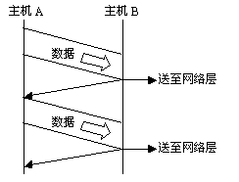
3.3 基本的数据链路层协议（2）
3.3.2 单工停等协议（A Simplex Stop-and-Wait Protocol）
增加约束条件：接收方不能无休止接收。
解决办法：接收方每收到一个帧后，给发送方回送一个响应。
工作过程
  发送程序：取数据，成帧，发送帧，等待响应帧；
  接收程序：等待，接收帧，送数据给高层，回送响应帧。
  Fig. 3-10

Slide 36
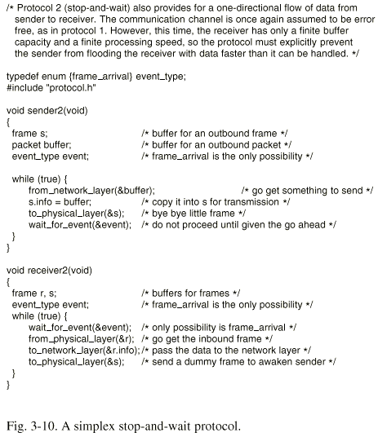

Slide 37
3.3 基本的数据链路层协议（3）
3.3.3 有噪声信道的单工协议（A Simplex Protocol for a Noisy Channel）
增加约束条件：信道（线路）有差错，信息帧可能损坏或丢失。
解决办法：出错重传。
带来的问题：
  什么时候重传 —— 定时
  响应帧损坏怎么办（重复帧）—— 发送帧头中放入序号
  为了使帧头精简，序号取多少位 —— 1位
发方在发下一个帧之前等待一个肯定确认的协议叫做PAR（Positive Acknowledgement with Retransmission）或ARQ（Automatic Repeat reQuest）

Slide 38
3.4 滑动窗口协议（1）
单工 ——> 全双工（一条线路，双向传输）
捎带/载答（piggybacking）：暂时延迟待发确认帧，以便附加在下一个待发数据帧的技术。
  优点：充分利用信道带宽，减少帧的数目意味着减少 “帧到达”中断；
  带来的问题：复杂，发送方等待多久。
本节的三个协议统称滑动窗口协议，都能在实际（非理想）环境下正常工作，区别仅在于效率、复杂性和对缓冲区的要求。

Slide 40
3.4 滑动窗口协议（2）
滑动窗口协议（Sliding Window Protocol）工作原理：
  发送的信息帧都有一个序号（从0到某个最大值2^{n} – 1），一般用n个二进制位表示；
  发送端始终保持着一组序号，对应于允许发送的帧——发送窗口；接收方也保持着一组序号，对应于一组允许接收的帧——接收窗口。
  发送窗口的上界表示要发送的下一个帧的序号，下界表示未得到确认的帧的最小编号。发送窗口大小 = 上界 - 下界，大小可变；
  发送端每发送一个帧，序号取上界值，上界加1；每接收到一个正确响应帧，下界加1；
  接收端有一个接收窗口，大小固定，但不一定与发送窗口相同。接收窗口的上界表示允许接收的序号最大的帧，下界表示希望接收的帧；
  接收窗口容纳允许接收的信息帧，落在窗口外的帧均被丢弃。序号等于下界的帧被正确接收，并产生一个响应帧，上界、下界都加1。接收窗口大小不变。
  Fig. 3-12

Slide 43
3.4 滑动窗口协议（3）
3.4.1 一比特滑动窗口协议（A One Bit Sliding Window Protocol）
协议特点
  窗口大小：N = 1，发送序号和接收序号的取值范围： 0，1；
  可进行数据双向传输，信息帧中可含有确认信息 （piggybacking技术）；
  信息帧中包括两个序号域：发送序号和接收序号（已经正确收到的帧的序号）
工作过程
  Fig. 3-13

Slide 45
3.4.1 一比特滑动窗口协议（A One Bit Sliding Window Protocol）
协议特点
  窗口大小：N = 1，发送序号和接收序号的取值范围： 0，1；
  可进行数据双向传输，信息帧中可含有确认信息 （piggybacking技术）；
  信息帧中包括两个序号域：发送序号和接收序号（已经正确收到的帧的序号）
工作过程
  Fig. 3-13
3.4.1 一比特滑动窗口协议（A One Bit Sliding Window Protocol）
协议特点
  窗口大小：N = 1，发送序号和接收序号的取值范围： 0，1；
  可进行数据双向传输，信息帧中可含有确认信息 （piggybacking技术）；
  信息帧中包括两个序号域：发送序号和接收序号（已经正确收到的帧的序号）
工作过程
  Fig. 3-13

Slide 46
3.4.1 一比特滑动窗口协议（A One Bit Sliding Window Protocol）
协议特点
  窗口大小：N = 1，发送序号和接收序号的取值范围： 0，1；
  可进行数据双向传输，信息帧中可含有确认信息 （piggybacking技术）；
  信息帧中包括两个序号域：发送序号和接收序号（已经正确收到的帧的序号）
工作过程
  Fig. 3-13

Slide 47
3.4.1 一比特滑动窗口协议（A One Bit Sliding Window Protocol）
协议特点
窗口大小：N = 1，发送序号和接收序号的取值范围： 0，1；
可进行数据双向传输，信息帧中可含有确认信息 （piggybacking技术）；
信息帧中包括两个序号域：发送序号和接收序号（已经正确收到的帧的序号）
工作过程
Fig. 3-13
3.4.1 一比特滑动窗口协议（A One Bit Sliding Window Protocol）
协议特点
  窗口大小：N = 1，发送序号和接收序号的取值范围： 0，1；
  可进行数据双向传输，信息帧中可含有确认信息 （piggybacking技术）；
  信息帧中包括两个序号域：发送序号和接收序号（已经正确收到的帧的序号）
工作过程
  Fig. 3-13

Slide 48
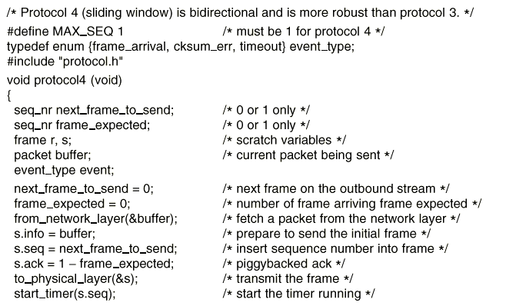

Slide 49
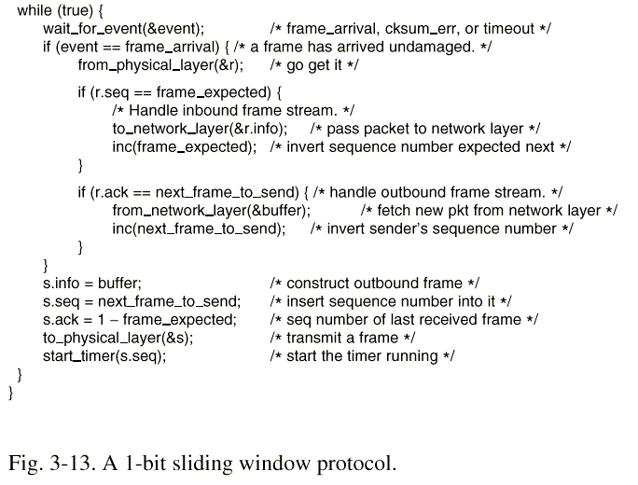

Slide 50
3.4 3.4 滑动窗口协议（4）
存在问题
  能保证无差错传输，但是基于停-等方式；
  若双方同时开始发送，则会有一半重复帧；
  效率低，传输时间长。
A 发送(0, 1, A0)
B 得到(0, 1, A0)*
B 发送(0, 0, B0)
A 发送(0, 1, A0)
B 发送(0, 1, B0)
B 得到(0, 1, A0)*
B 发送(0, 0, B0)
A 得到(0, 0, B0)*
A 发送(1, 0, A1)
A 得到(0, 1, B0)*
A 发送(0, 0, A0)
B 得到(1, 0, A1)*
B 发送(1, 1, B1)
B 得到(0, 0, A0)*
B 发送(1, 0, B1)
A 得到(0, 0, B0)*
A 发送(1, 0, A1)
A 得到(1, 1, B1)*
A 发送(0, 1, A2)
B 得到(0, 1, A2)*
B 发送(0, 0, B2)
A 得到(1, 0, B1)*
A 发送(1, 1, A1)
B 得到(1, 0, A1)*
B 发送(1, 1, B1)
A 得到(0, 0, B2)*
A 发送(1, 0, A3)
B 得到(1, 0, A3)*
B 发送(1, 1, B3)
B 得到(1, 1, A1)*
B 发送(0, 1, B2)
(a) 每一帧到达后都会从网络层中取新分组
(b) 传输中出现重复帧
Fig 3-14 协议4的两种情形(A、B双方同时开始通信)

Slide 51
3.4 滑动窗口协议（5）
3.4.2 退后n帧协议（A Protocol Using Go Back n）
为提高传输效率而设计
  例：
    卫星信道传输速率50kbps，往返传输延迟500ms，若传1000bit的帧，使用协议4，则传输一个帧所需时间为： 发送时间 + 信息信道延迟 + 确认信道延迟（确认帧很短，忽略发送时间）= 1000bit / 50kbps + 250ms + 250ms = 520ms
    信道利用率 = 20 / 520 ≈ 4%
  一般情况
    信道带宽b比特/秒，帧长度L比特，往返传输延迟R秒，则信道利用率为 (L/b) / (L/b + R) = L / (L + Rb)
  结论
    传输延迟大，信道带宽高，帧短时，信道利用率低。

Slide 52
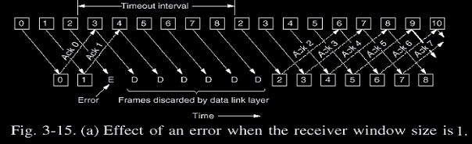
3.4 滑动窗口协议（6）
  解决办法：连续发送多帧后再等待确认，称为流水线技术（pipelining）
  带来的问题
    信道误码率高时，对损坏帧和非损坏帧的重传较多
两种基本方法
  退后n帧（go back n）
    接收方从出错帧起丢弃所有后继帧；
    接收窗口为1；
    对于出错率较高的信道，浪费带宽。
    Fig. 3-15(a)

Slide 53
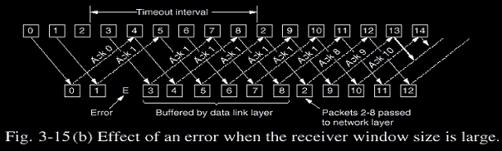
3.4 滑动窗口协议（7）
  选择重传（selective repeat）
    接收窗口大于1，先暂存出错帧的后继帧；
    只重传坏帧；
    对最高序号的帧进行确认；
    接收窗口较大时，需较大缓冲区。
    Fig. 3-15(b)
      注意：Fig. 3-15(b)中可能出现的错误

Slide 54
3.4 滑动窗口协议（8）
退后n帧协议
  发送方有流量控制，为重传设缓冲；
    发送窗口未满，EnableNetworkLayer
    发送窗口满，DisableNetworkLayer
  发送窗口大小 < 序号个数（MaxSeq + 1）；
    考虑MaxSeq = 7的情况
      1 发送方发送帧 0 ~ 7；
      2 序号为 7 的帧的确认被捎带回发送方；
      3 发送方发送另外 8 个帧，序号为 0 ~ 7；
      4 另一个对帧 7 的捎带确认返回。
    问题：第二次发送的 8 个帧成功了还是丢失了？
  退后n帧重发；
  由于有多个未确认帧，设多个计时器。

Slide 55
3.4 滑动窗口协议（9）
  工作过程
    Fig. 3-16
  计时器实现
    Fig. 3-17

Slide 56
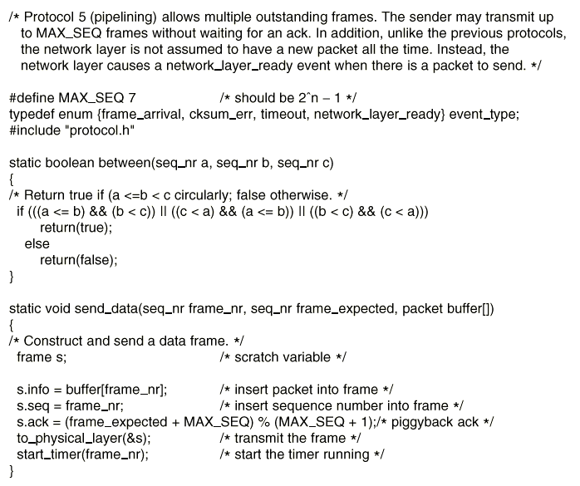

Slide 57
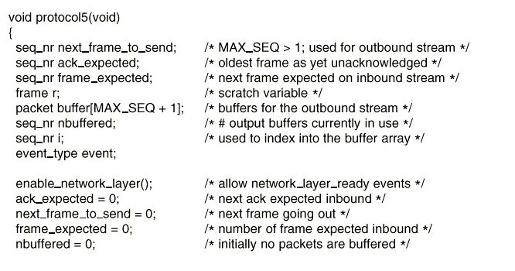

Slide 58
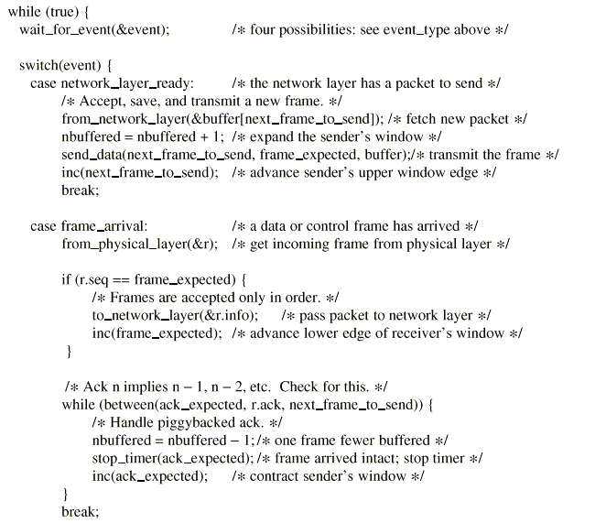

Slide 59
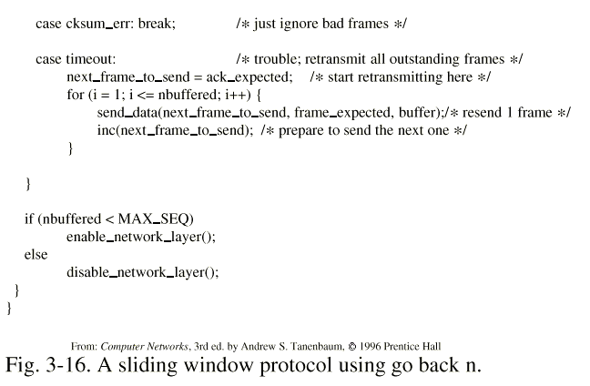

Slide 63
谢谢！

